Slide 1
Анисівська територіальна громада
Загальні збори представників громадян Анисівської територіальної громади
ЗВІТ СІЛЬСЬКОГО ГОЛОВИ
за проведену роботу у 2013 році по виконанню завдань
по економічно - соціального розвитку
територіальної громади
с. Анисів
5 лютого 2014 року

Slide 2
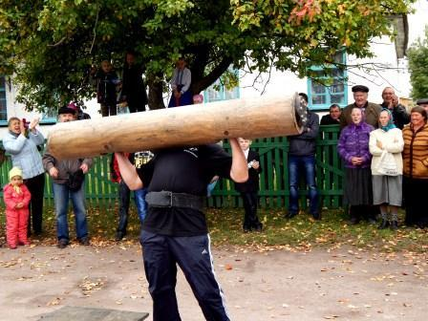
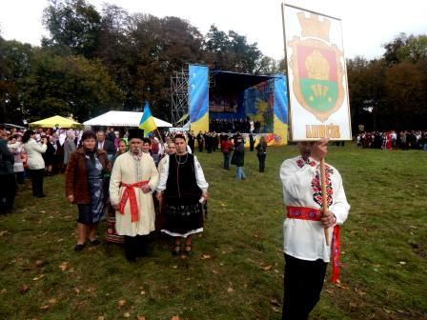
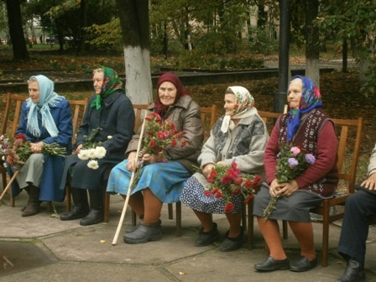
Чисельність населення
 | Станом на 01.01.2014р.
Всього | 1814
в т.ч. с.Анисів | 1395
с. Лукашівка | 419
Із них: дітей віком до 18 років | 260
громадян пенсійного віку | 735

Slide 3
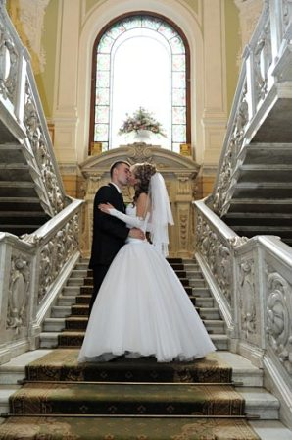
Народилося
у у 2013 році – 13 дітей
Зареєстровано 1 шлюб

Slide 4
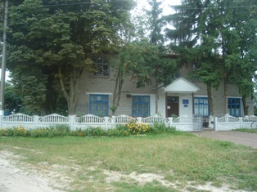
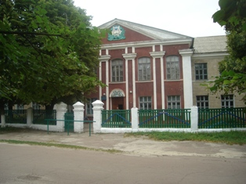
Об’єкти соціальної інфраструктури

Slide 5
Сільськогосподарські підприємства, що розташовані на території сільської ради
ПОП ім.Герасименка
ФГ «Роса»
ФГ «Напорівське»
ФГ «Стевія»

Slide 6
Укладені договори оренди землі
Суб’єкт господарювання | Площа, га
ПОП ім.Герасименка | 292,82
ФГ «Напорівське» | 137,95
СФГ «Роса» | 68,81

Slide 7
Договори оренди земельних ділянок укладено з 736 власниками
Середній розмір орендної плати - 3% від загальної вартості орендованої землі

Slide 8
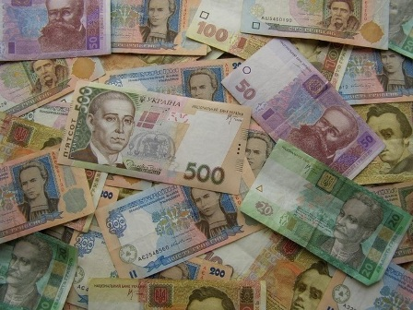
Доходна частина бюджету
сільської ради
 | Надходження, грн.
податок з доходів фізичних осіб | 91536
плата за оренду земель запасу і резервного фонду | 66626
місцеві податки і збори | 4216
фіксований сільськогосподарський податок | 14908
плата за спеціальне використання лісових ресурсів | 2951
єдиний податок | 111684

Slide 9
Депутатський склад територіальної громади
Голич Іван Миронович
Герасименко Людмила Миколаївна
Герасименко Наталія Олексіївна
Дергунова Наталія Михайлівна
Звонник Анатолій Леонідович
Зібров Ігор Анатолійович
Каракуль Микола Миколайович
Копалко Петро Васильович

Slide 10
Депутатський склад територіальної громади
Коробка Сергій Іванович
Коробка Михайло Іванович
Куча Тетяна Михайлівна
Лугова Олександра Іванівна
Фурс Наталія Миколаївна
Хромець Надія Борисівна
Чоботок Микола Миколайович

Slide 11
Проведено 7 сесій сільської ради, прийнято 93 рішення
Проведено 20 засідань виконавчого комітету, прийнято 167 рішень

Slide 12
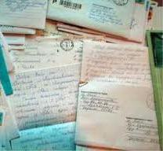
Робота зі зверненнями громадян
Надійшло 137 усних та письмових звернень

Slide 13
Соціальний захист населення

Slide 14
Акція “Даруймо радість дітям”
Проведена за рахунок спонсорської допомоги суб’єктів господарювання:
Стельмаха Юрія
Коробки Сергія
Ткаченка Григорія
Раємського Володимира
Мірошник Олени
Постола Володимира

Slide 15
Торгівельне обслуговування населення

Slide 16
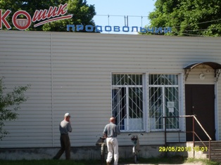
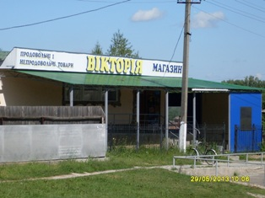
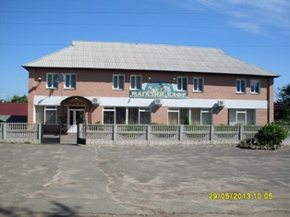
Об‘єкти торгівлі

Slide 17
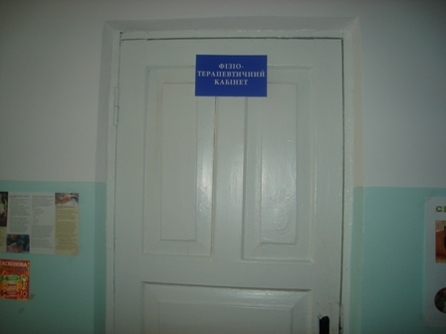
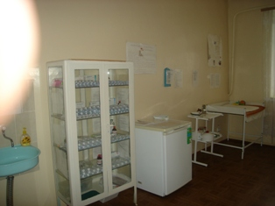
Медичне обслуговування населення

Slide 18
Освіта

Slide 19
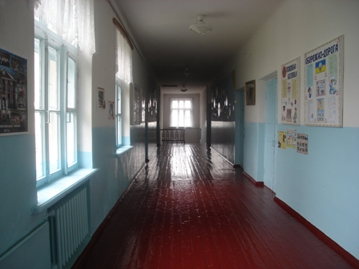
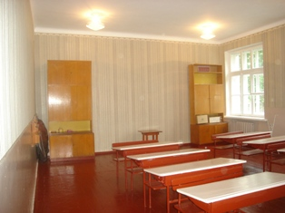
В закладах освіти навчається 115 учнів

Slide 20
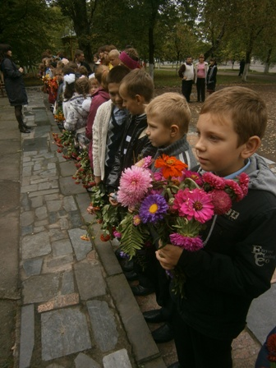
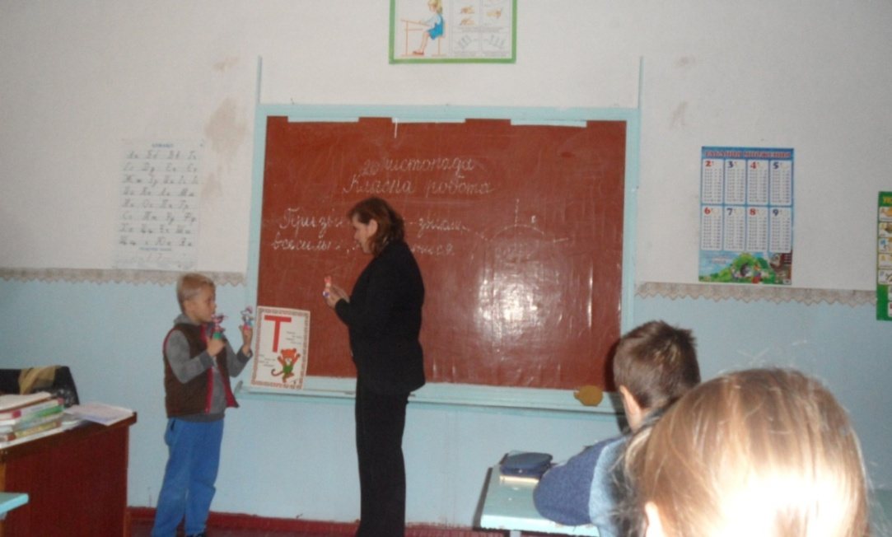
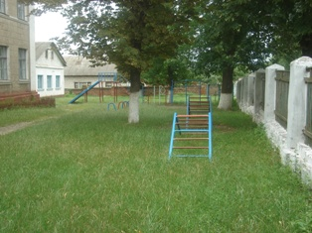
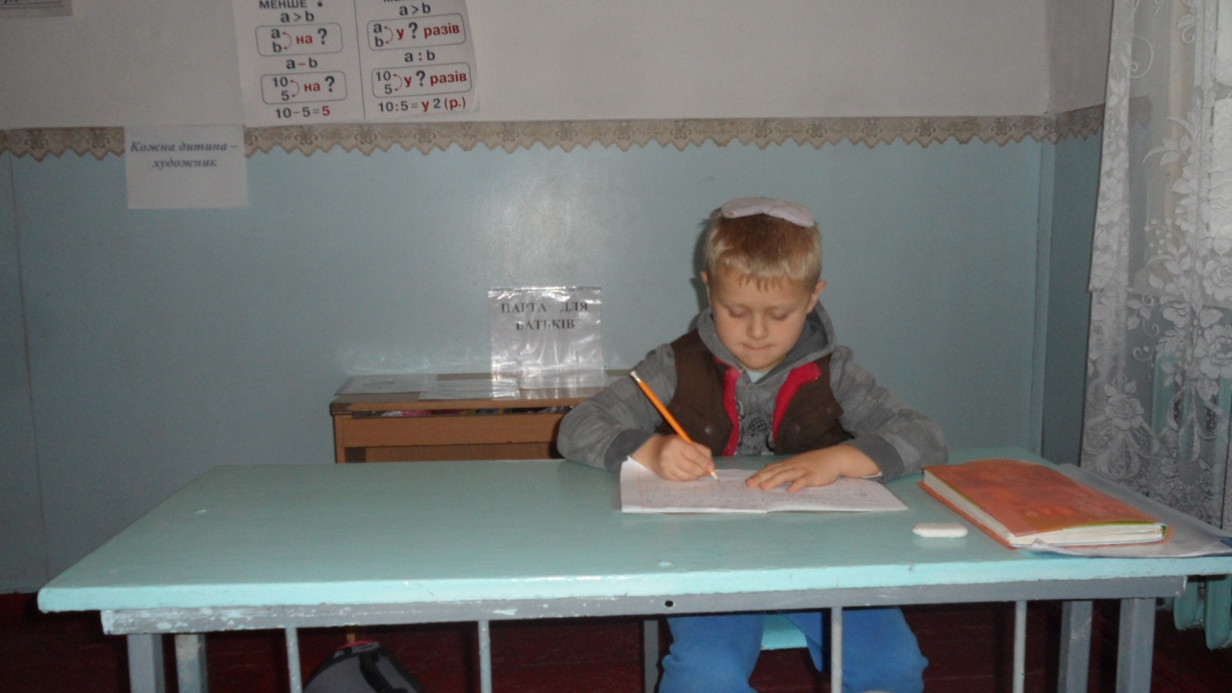

Slide 21
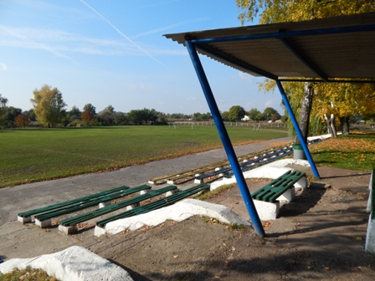
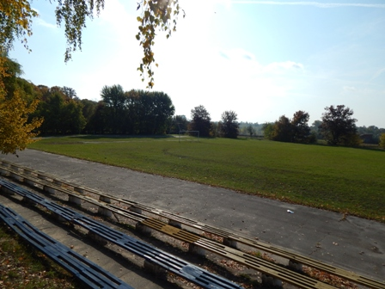
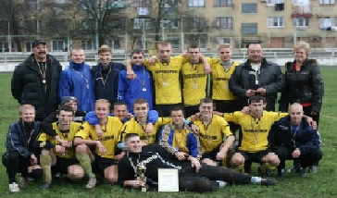
Спортивне життя громади

Slide 22
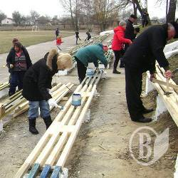
6 квітня на території с. Анисів виконавчим комітетом сільської ради спільно з працівниками установ, учнями загальноосвітньої школи, тренерами районної ДЮСШ «Колос», депутатами районної ради та громадської організації «Федерація футболу» в рамках заходів Всеукраінського місячника "Спорт для всіх - спільна турбота" провели роботи з впорядкування спортивних споруд та прилеглої до них території.
Спільними зусиллями пофарбовано спортивні знаряддя, проведений капітальний ремонт місць для глядачів, впорядковане футбольне поле, прибрана територія. Впорядкування спортивних споруд здійснили за кошти місцевого бюджету.

Slide 23
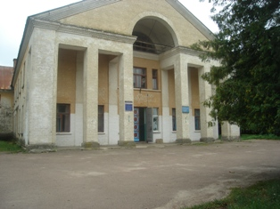
Культурно-масове життя громади

Slide 24
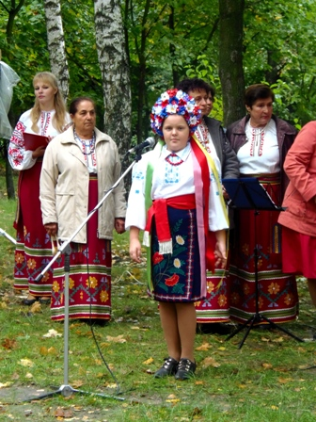
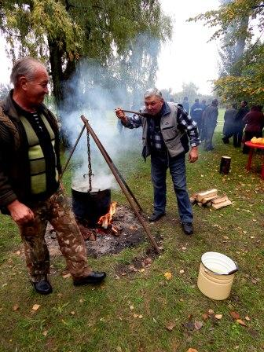
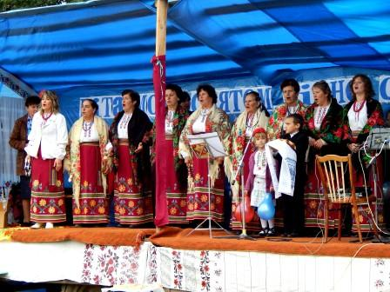
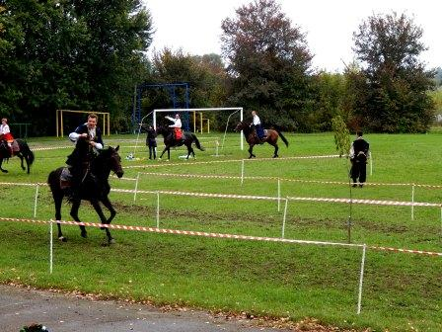

Slide 25
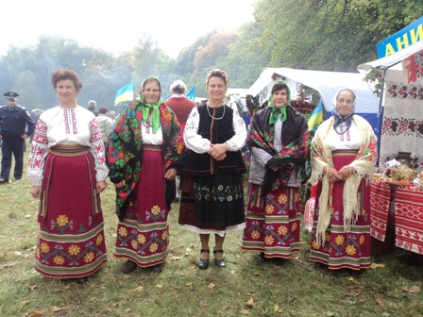
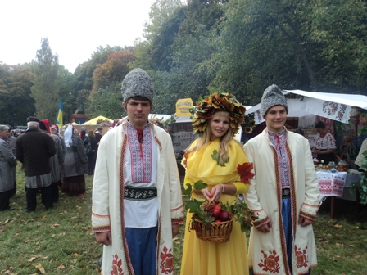
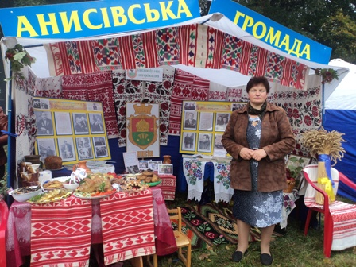

Slide 26
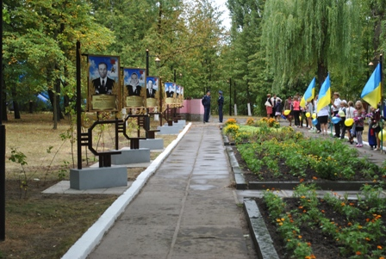
Алея Героїв Соціалістичної праці

Slide 27
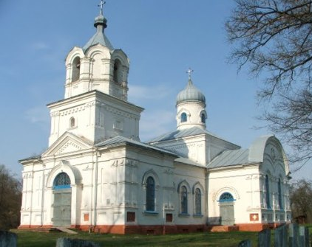
Свято-Вознесенська церква с.Лукашівка

Slide 28
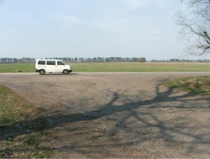
Транспортне обслуговування населення

Slide 29
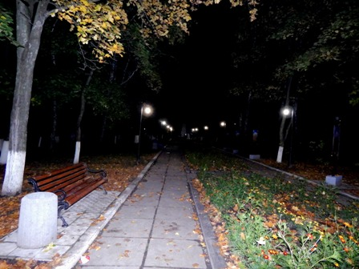
Благоустрій населених пунктів

Slide 30
Дякую за увагу!

